Slide 1

UML建模基础
官网商城开发组
程喆

Slide 2
目录
CONTENT
UML建模语言简介
PART 1
9大图种
建模工具
PART 2
PART 3

Slide 3
PART 1
UML建模语言简介

Slide 4
什么是UML?
统一建模语言（Unified Modeling Language，UML）是用来设计软件蓝图的可视化建模语言。
它的特点是简单、统一、图形化、能表达软件设计中的动态与静态信息。
统一建模语言能为软件开发的所有阶段提供模型化和可视化支持。

Slide 5
UML的基本元素
三个基本模块：事务，关系，图。
四种事务：
—结构事务
—行为事务
—分组事务
—注释事务
四种关系：依赖、关联、实现、泛化

Slide 6
PART 2
9大图种

Slide 7
ONE 类图
类图
类图（Class Diagram）是最常用和最重要的图，是定义其它图的基础。
类图显示系统中的类、接口以及它们之间的静态结构和关系的一种静态模型。
类图显示集合的类，接口，关联，协作和约束。
类图不仅用于可视化描述和记录系统的不同方面，也为构建可执行代码的软件应用程序。
类图描述一类的属性和操作，也对系统的约束。被广泛应用于类图的建模的面向对象的系统中，因为它们是唯一的，可以直接映射到面向对象的语言的 UML 图。
类图不仅用于可视化描述和记录系统的不同方面，也为构建可执行代码的软件应用程序。
类图描述一类的属性和操作，也对系统的约束。被广泛应用于类图的建模的面向对象的系统中，因为它们是唯一的，可以直接映射到面向对象的语言的 UML 图。

Slide 8
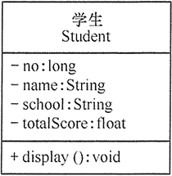
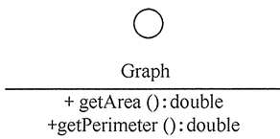
ONE 类图
如何画类图
Student类
Step 1:
--类名。
Step 2:
--属性：[可见性]属性名:类型[=默认值]
“可见性”表示该属性对类外的元素是否可见，包括公有（Public）、
私有（Private）、受保护（Protected）和朋友（Friendly）4 种，
在类图中分别用符号+、-、#、~表示。
Step 3:
--操作：[可见性]名称(参数列表)[:返回类型]
Step 4:
--关系：
(1) 依赖： (2) 关联：
(3) 聚合： (4) 组合：
(5) 泛化： (6) 实现：

Slide 9
ONE 类图
总结
描述系统的静态视图。
显示静态视图中的元素之间的协作。
对系统执行的功能的描述。
构建软件应用面向对象的语言。
任你建模水平再高
画好类图方能独领风骚

Slide 10
TWO 用例图
用例图是什么？
--用例图捕捉了模拟系统中的动态行为，并且描述了用户、需求以及系统
功能单元之间的关系。
--展示了一个外部用户能够观察到的系统功能模型图。
--由主角，用例和它们之间的关系组成。
画用例图做什么？
--用例图用来收集系统的需求。
--用例图用于获取系统的外观图。
--用例图识别外部和内部因素影响系统。
--用例图显示需求之间的相互作用是参与者。

Slide 11
TWO 用例图
如何画用例图
Step 1:
用例图包含的项目：
(1)功能被表示为一个用例 (2)参与者
(3)用例和参与者之间的关系。
Step 2: 绘制有效的用例图。
--用例的名称，使其可以识别执行的功能。
--给出一个合适的参与者。
--清楚地显示关系和依赖性。
--不要试图包括所有类型的关系。由于该图的主要目的
是确定要求。

Slide 12
TWO 用例图
总结
用例图指定系统的事件和它们的流向。
用例图无需具体描述功能是如何实现的。
用例图只有输入，输出和黑盒功能。
用例图适合描述系统需求。
绞尽脑汁难解系统边界
用例图画出代你解决一切

Slide 13
THREE 对象图
对象图是什么？
--对象图和类图一样反映系统的静态过程，但它是从实际的或原型化的情景来表达的。
--对象图显示某时刻对象和对象之间的关系。对象图可看成一个类图的特殊用例，实例和类可在其中显示。
--对象图是类图的实例，几乎使用与类图完全相同的标识。
--由于对象存在生命周期，因此UML对象图只能在系统某一时间段存在。
画对象图做什么？
--对象图与类图功能类似。
--由于对象存在生命周期，因此UML对象图只能在系统某一时间段存在。
--目的是在一个特定的时刻捕捉到静态的系统视图。

Slide 14
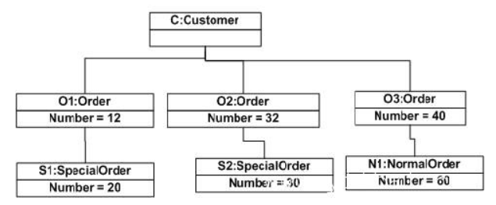
THREE 对象图
如何画对象图
Step 1:
对象图与类图使用基本相同的元素。
Step 2: 注意点：
--对象图的名称要有意义，以表明其目的。
--对象之间的关联，应该予以明确。
--不同元素的值需要捕获包含在对象图。
--添加适当的注释，需要更清晰点。

Slide 15
THREE 对象图
总结
对象图可以被想象成正在运行的系统在某一时刻的快照。
对象图可用于从实用的角度了解系统、捕捉实例和链接、详细描述瞬态图。
对象图实例满街
追根溯源，类图还是爹

Slide 16
FOUR 状态图
状态图是什么？
--状态图是图表本身的名称，主要用于描述对象具有的各种状态、状态之
间的转换过程以及触发状态转换的各种事件和条件。
--状态图描述了一个状态机它定义了一个对象，这些状态控制外部或内部
事件的不同状态。
画状态图做什么？
--为了模拟系统的动态环节。
--反应系统模型生命周期。
--一个对象来描述不同的状态，在其生命周期的时间。
--定义一个状态机模型状态的对象。

Slide 17
FOUR 状态图
如何画状态图
Step 1:
状态图由状态、转换、事件、活动和动作五部分组成。
(1) 状态：指的是对象在其生命周期中的一种状况，处于某个特定状态中的对象必
然会满足某些条件、执行某些动作或者是等待某些事件。
一个状态的生命周期是一个有限的时间阶段。
(2) 转换：转换指的是两个不同状态之间的一种关系，表明对象在第一个状态中执
行一定的动作，并且在满足某个特定条件下由某个事件触发进入第二个状
态。
(3) 事件：事件指的是发生在时间和空间上的对状态机来讲有意义的那些事情。事
件通常会引起状态的变迁，促使状态机从一种状态切换到另一种状态，如
信号、对象额度创建和销毁等。
(4) 活动：活动指的是状态机中进行的非原子操作。
(5) 动作：动作指的是状态机中可以执行的哪些原子操作。
Step 2: (1) 识别对象，以进行分析。(2) 识别状态。(3) 识别的事件。

Slide 18
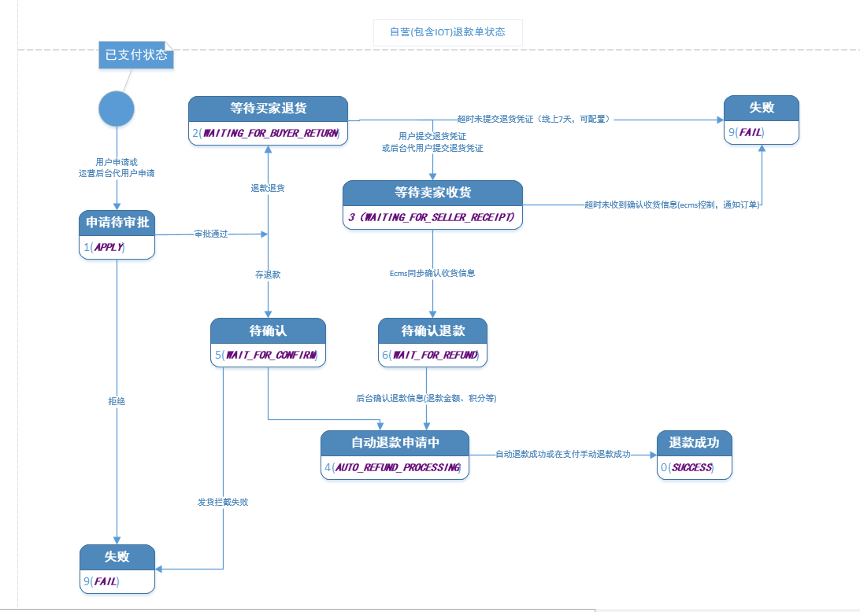
FOUR 状态图
如何画状态图
订单系统示例：

Slide 19
FOUR 状态图
总结
状态图清晰地描述了状态之间的转换顺序，通过状态的转换顺序也就可以清晰地看出事件的执行顺序。
状态图清晰地描述了状态转换时所必需的触发事件、监护条件和动作等影响转换的因素，有利于程序员避免程序中非法事件的进入。
状态图通过判定可以更好地描述工作流因为不同的条件发生的分支
系统运行状况万千
状态图把关绝不跑偏

Slide 20
FIVE 时序图
时序图是什么？
--时序图通过描述对象之间发送消息的时间顺序显示多个对象之间的动态协作。
--时序图是一个二维图，横轴表示对象，纵轴表示时间，消息在各对象之间横
向传递，依照时间顺序纵向排列。
画时序图做什么？
--展示对象之间交互的顺序。将交互行为建模为消息传递，通过描述消
息是如何在对象间发送和接收的来动态展示对象之间的交互。
--时序图更强调交互的时间顺序
--可以直观的描述并发进程。
时序图包含的元素
(1) 角色--Actor (2) 对象--Object (3) 生命线--LifeLine
(2) 控制焦点--Activation (3) 消息--Message (6) 自关联消息

Slide 21
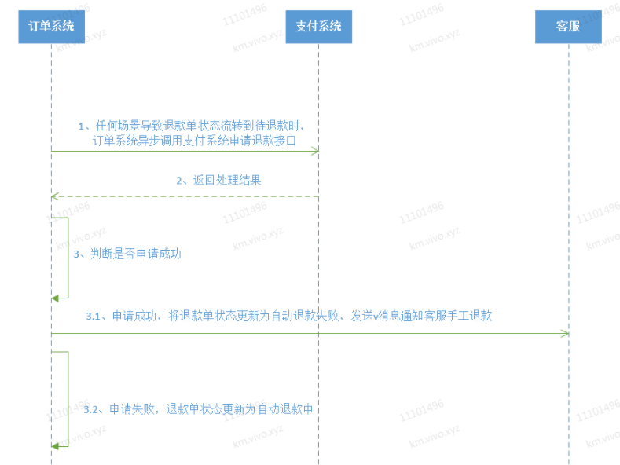
FIVE 时序图
如何画时序图
Step 1:
划清边界，识别交互语境。
Step 2:
梳理时序图中的角色和对象都有哪些。
Step 3:
对象之间的交互消息

Slide 22
FIVE 时序图
总结
如果系统中某个功能的调用链路上涉及的对象超过3个，时序图可以清晰表达
并明确各调用环节的输入和输出。
时序图反映了一系列对象间的交互与协作关系，清晰立体的反映系统的调用纵深链路。
多对象同时操作并不虚
时序图帮你做好“时间管理”

Slide 23
SIX 活动图
活动图是什么？
--活动图是一种动态模型，一般用来描述相关用例图。
--活动图描述满足用例要求所要进行的活动以及活动间的约束关系，有利于识别并行活动。
--活动图是一种特殊的状态图，它对于系统的功能建模特别重要，强调对象间的控制流程。
--活动图是一种表述过程基理、业务过程以及工作流的技术。
--活动图基本上是代表流程形成一个活动到另一个活动的流程图。活动可以被描述为一个系统的操作。
画活动做什么？
--绘制活动流程系统。
--描述的顺序从一个活动到另一个。
--描述系统并行，分支，并发流。

Slide 24
SIX 活动图
如何画活动图
Step 1:
要素：(1) 活动 (2) 交互 (3) 条件 (4) 约束
Step 2:
同绘制流程图。

Slide 25
SIX 活动图
总结
活动图是一个系统的高级视图，使系统参与者理解系统运行的过程和功能。
活动图是进阶版的普通流程图。
建模设计流程图太Low?
升级活动图一切无忧

Slide 26
END 其他图
协作图
--协作图与时序图均显示了对象间的交互。
--时序图强调交互的时间次序，协作图强调交互的空间结构。

Slide 27
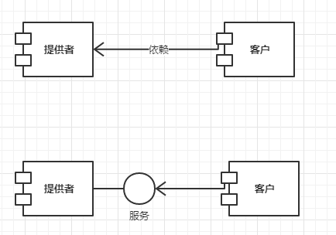
END 其他图
组件图
--组件图描述的是在软件系统中遵从并实现一组接口的物理的、可替换的软件模块。
--组件图用于可视化在一个系统中的物理组件。这些组件包括库，程序包，文件等。
--组件图 = 构件（Component）+接口（Interface）+关系（Relationship）+端口（Port）+连接器（Connector）。

Slide 28
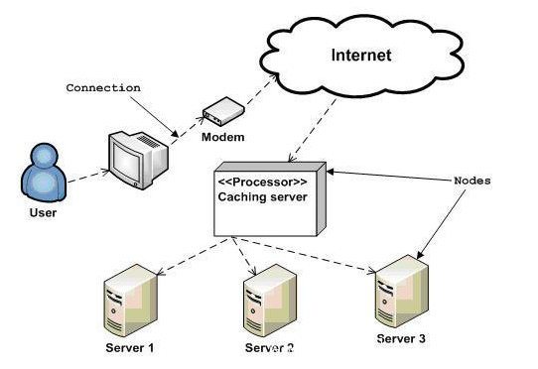
END 其他图
部署图
部署图是用来描述一个系统的静态部署视图。
部署图描述的是系统运行时的结构，展示了硬件的配置及其软件如何部署到网络结构中。

Slide 29
PART 3
建模工具

Slide 30


画图工具推荐
Visio draw.io

Slide 31
谢谢！

